Slide 1
目标任务
目标利用卷积神经网络进行人脸识别，对于一张人脸图片能够做到分辨性别，并且分辨人脸种类，例如普通人、明星等。

Slide 2
数据集
http://www.seeprettyface.com/mydataset_page3.html#mulu
选用了动漫、网红、明星、超模的数据集以及未知来源的性别数据集。对于这些数据集进行了减小尺寸、按比例随机删除数据
因为邮件附件大小的限制，最终共使用了65277张图片。

Slide 3

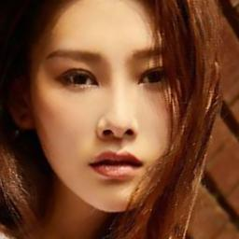
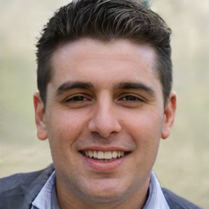
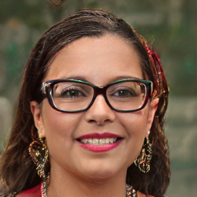
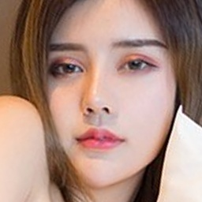
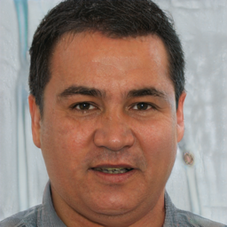
数据集截图
类别数据集
性别数据集
动漫
明星
网红
普通人

Slide 4
模型
 | 性别判断 |  | 类别判断 |  | 采用卷积神经网络，训练算法为Adam, 激活函数为ReLU
 | 卷积核 | 输出通道 | 卷积核 | 输出通道
第一层卷积层 | 3*3 | 16 | 3*3 | 32
第二层卷积层 |  | 32 |  | 64
第三层卷积层 |  |  |  | 128
 | 池化核 | 输出大小 | 池化核 | 输出大小
第一层池化层 | 2*2 | 128*128 | 2*2 | 128*128
第二层池化层 |  | 64*64 |  | 64*64
第三层池化层 |  |  |  | 32*32

Slide 5
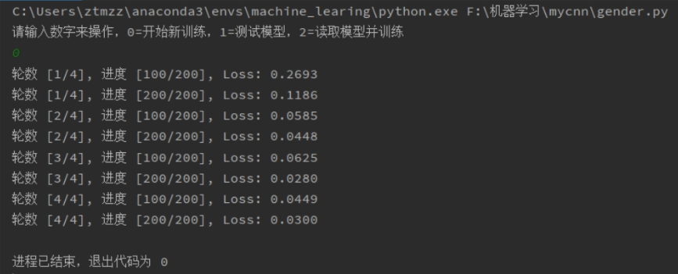
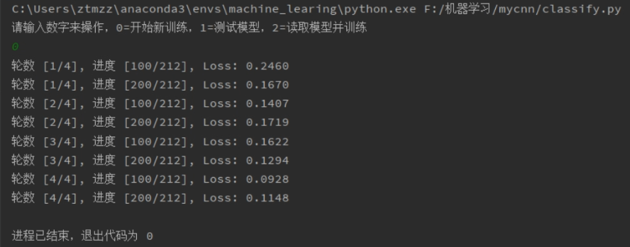
训练过程
性别模型训练
训练集包含5000张男性、5000张女性
类别模型训练
训练集共有42222张图片

Slide 6
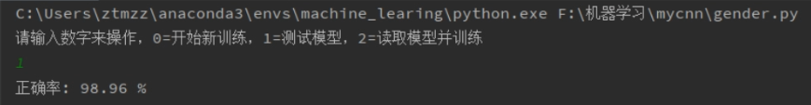
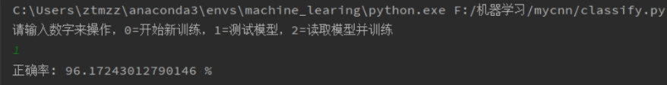
测试过程
性别模型测试
测试集包含1250张男性、1250张女性
正确率98.96%
类别模型测试
测试集共有10555张图片
正确率96.17%

Slide 7
结果的评估和分析
对于性别的判断正确率在大样本的情况下能达到99.5%，在这个小样本中达到98.96%的正确率属于正常水平
对于类别的判断大样本情况下正确率能到达98%，小样本为96.17%
性别判断的正确率高属于正常现象，但是对于类别判断中，网红和明星的判断正确率如此之高属实奇怪。
因为我个人难以分辨出两者的区别，为了防止代码出错，我手动进行了测试。

Slide 8
